Slide 1

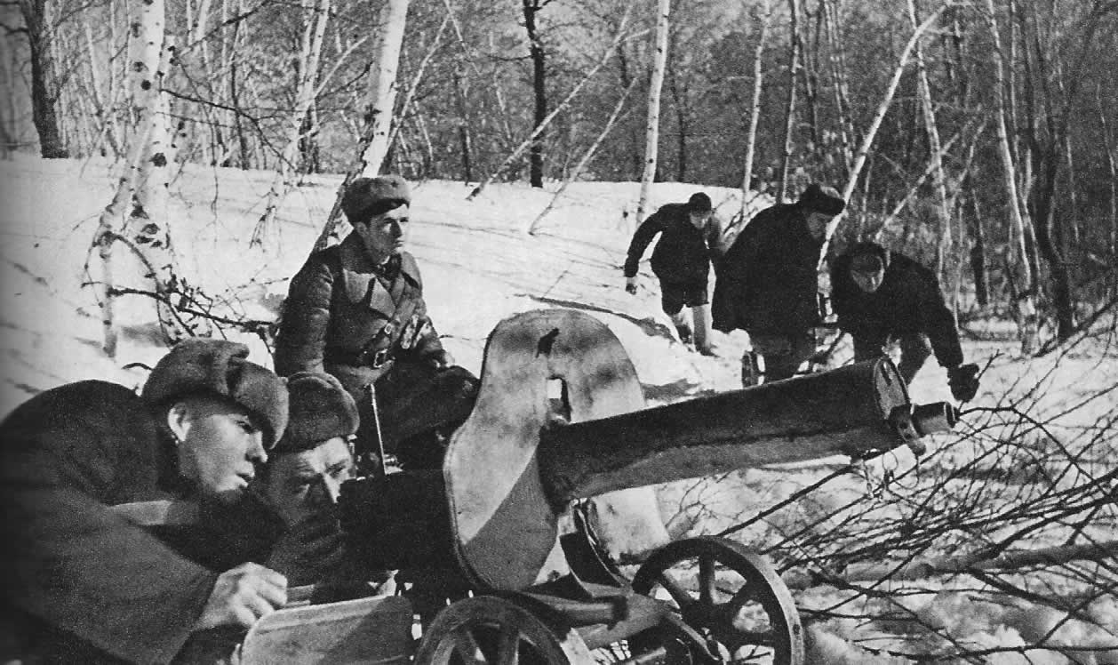
Дедовичская операция
22 февраля 1942 года

Slide 2
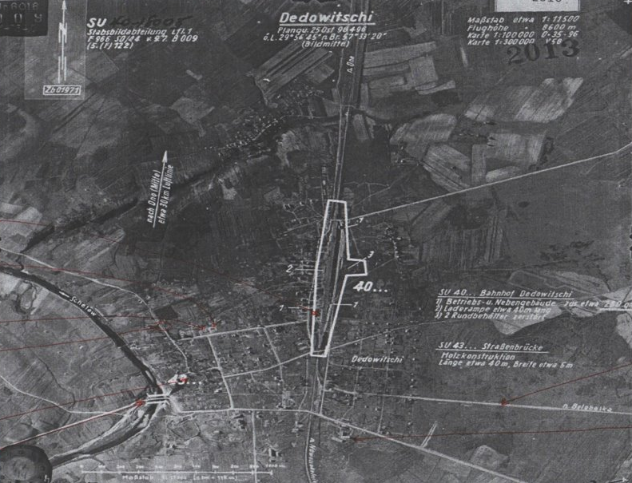
Водонапорная
башня
Бункер
Узкоколейная
ж/д дорога
на старую Руссу
Штаб
Предположительно
мастерская по
изготовлению
гербов
Тракторная
станция
Церьковь
Мост через
р. Шелонь

Slide 3
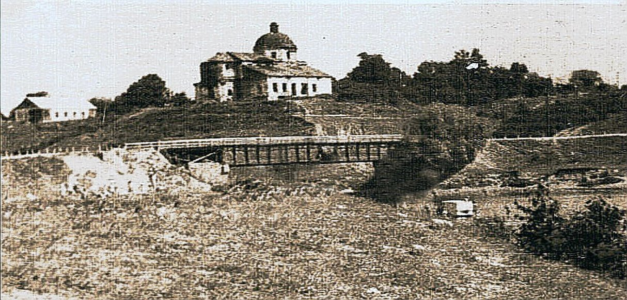
Дедовичская операция
Панорама Дедовичей 1940г.

Slide 4
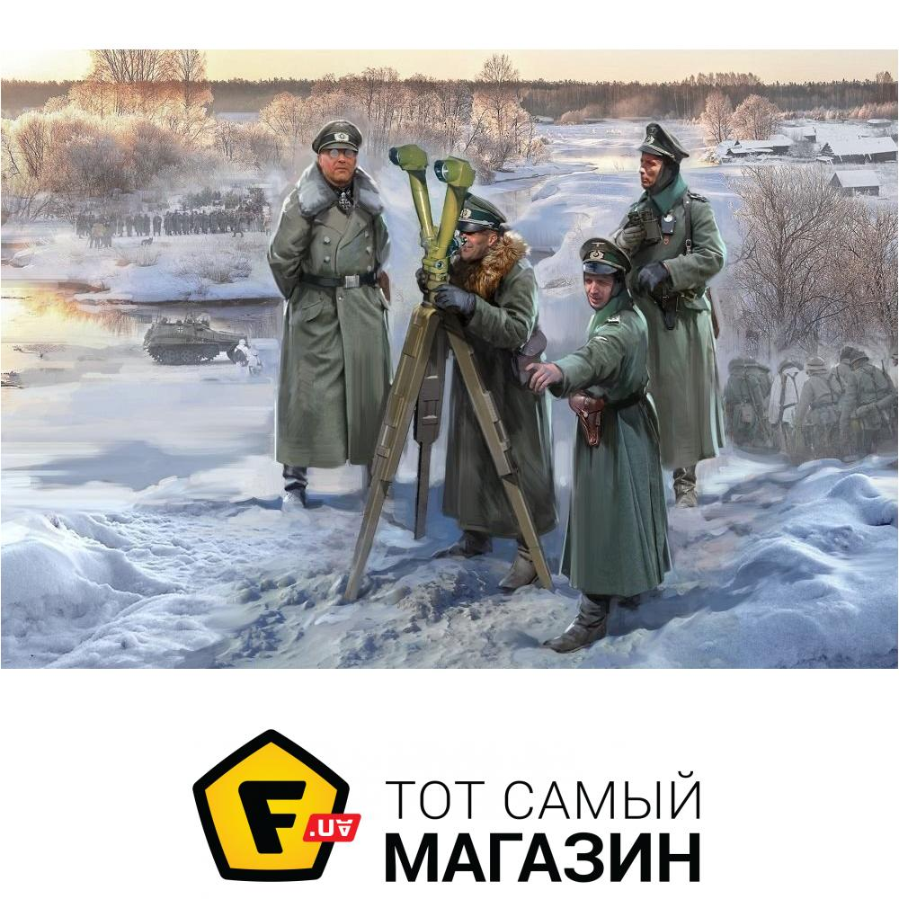
«…Ночь на 22 февраля 1942 года выдалась исключительно туманная. В 10 шагах ничего не было видно.
Командование бригады решило применить хитрый маневр.
Немцы всегда поглядывали с опаской на северо-восток. Именно оттуда ждали они нападения.

Slide 5
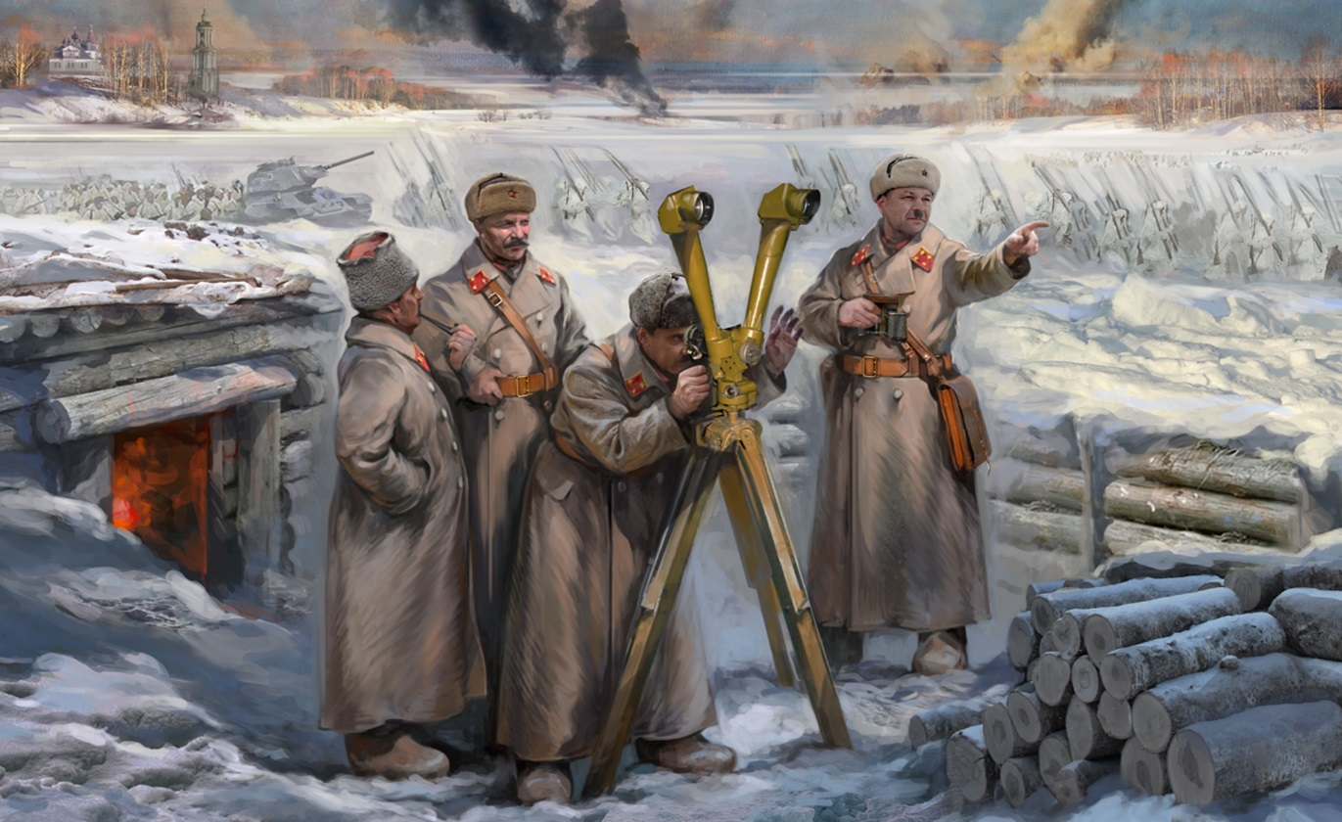
А партизаны наметили нанести первый удар с северо-запада. Туда же ушли отряды «Буденовец» и имени А. К. Горянинова. Но это был не главный удар. В задачу отрядов входило создать видимость наступления. А уже после этого должны были вступить в бой основные силы с юга и юго-востока .

Slide 6
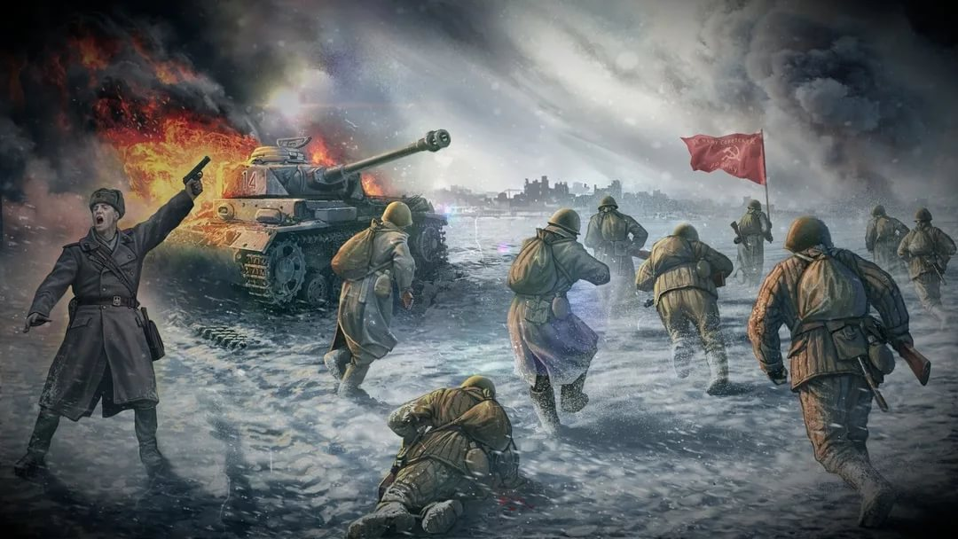
В три часа ночи начальник штаба Головай вышел на окраину деревни Пружково и выстрелил из ракетницы. В этот же момент слева и справа от Дедовичей раздались глухие глухие взрывы. Это подрывники вывели из строя железнодорожное полотно со стороны Локни и Дно. Раздался сильный взрыв за вокзалом. Это группа подрывников расправилась с мостом через Шелонь. Минуту стояла тишина. А потом загрохотала вся северная окраина поселка. С крыши веревочной фабрики вырвались языки пламени и лизнули ночное небо.

Slide 7
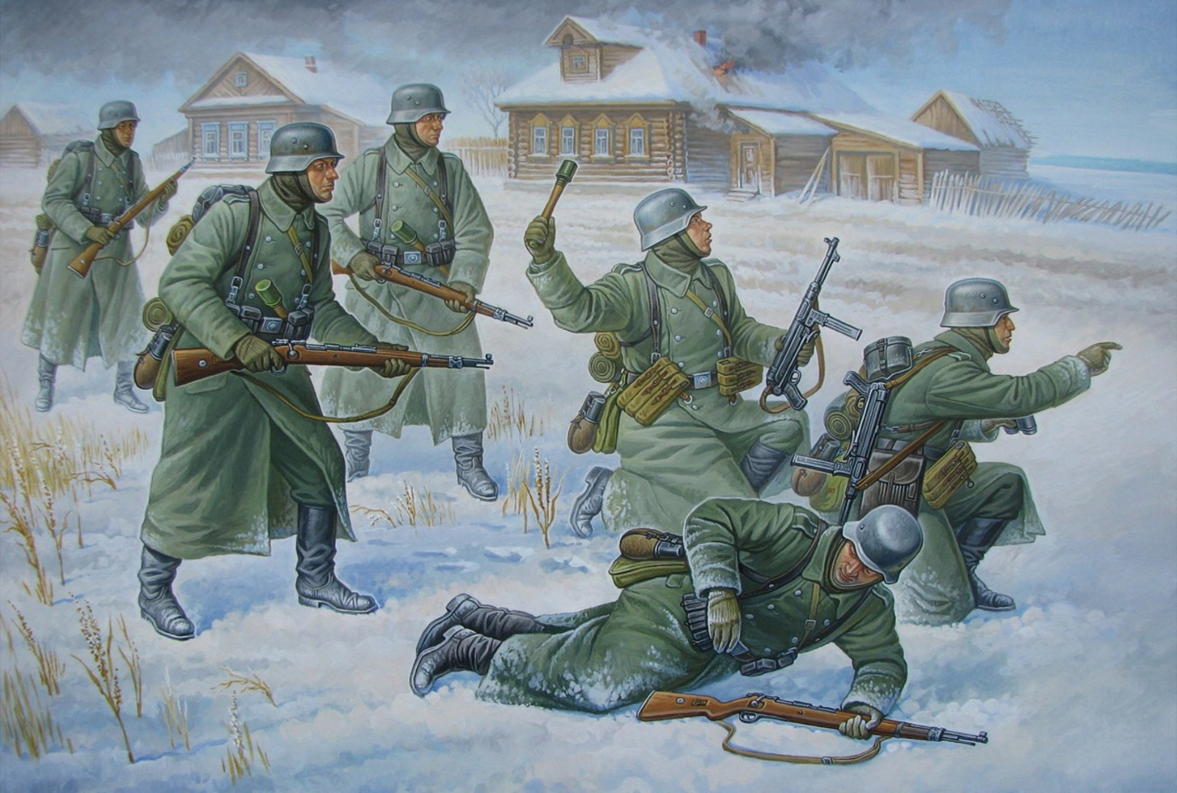
Фашисты вели пока еще беспорядочный огонь. Они стягивали свои силы на север. Их напор сдерживали «буденовцы» и «горяниновцы». Они заняли кузницу, веревочную фабрику и теперь штурмовали водонапорную башню.

Slide 8
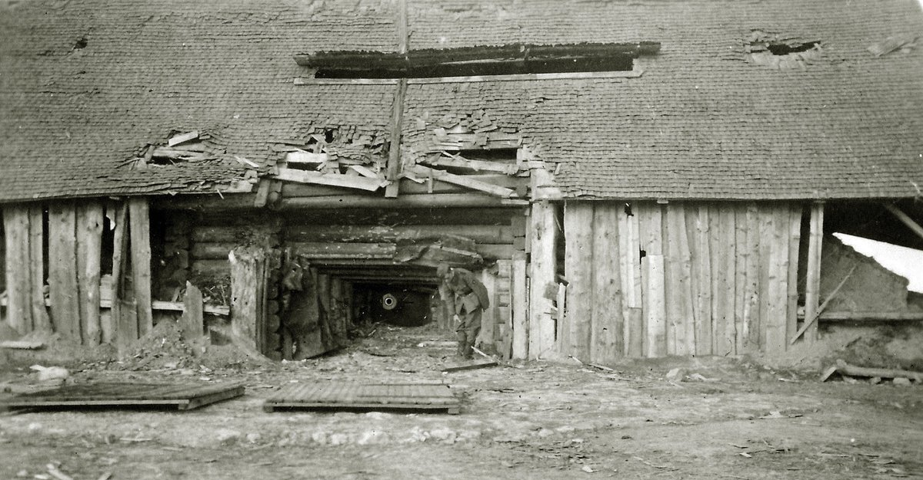
Внезапно из замаскированного блиндажа заработал фашистский пулемет.
Упал, задетый пулей, Синельников…

Slide 9
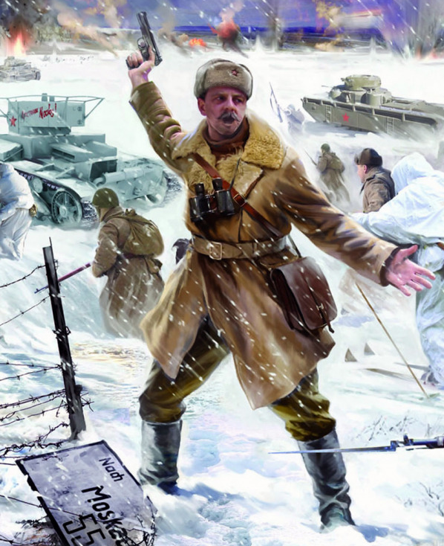
Видя замешательство партизан, командование принял на себя Иван Александров.
- За мной! – скомандовал он. Уничтожить пулемет вызвался политрук Павел Дурнев. С возгласом «За Родину !» он ринулся к блиндажу. Взорвалась брошенная им граната. Пулемет захлебнулся. Дурнев побежал дальше и упал, сраженный пулей.

Slide 10
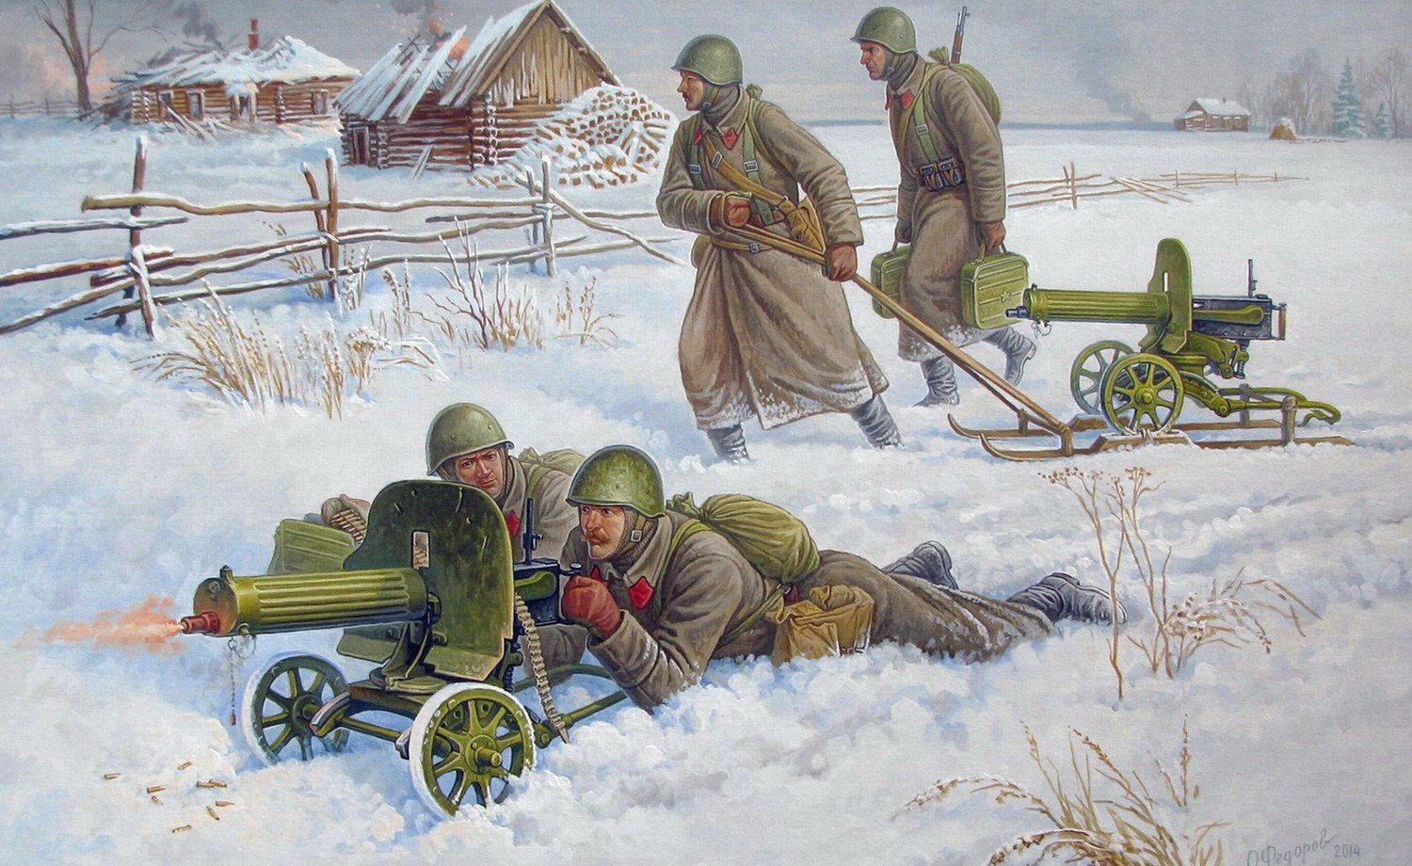
А в это время в Яссках вел бой наш партизанский заслон. Силы были не равные: на одного партизана отряда «Грозный» приходилось не менее пяти фашистских солдат. Командир отряда принял решение – пустить в обход роту, ударить по немцам с флангов, а здесь, на дороге, оставить с пулеметом расчет Михаила Харченко.
Высокое мужество проявил Харченко в этом бою. Много часов держал он дорогу, находясь под непрерывным огнем врага, но не пропустил немцев к Дедовичам, пока рота И. Г. Светлова и подоспевший отряд А. В. Ружникова не налетели на карателей с флангов и не отогнали их.

Slide 11
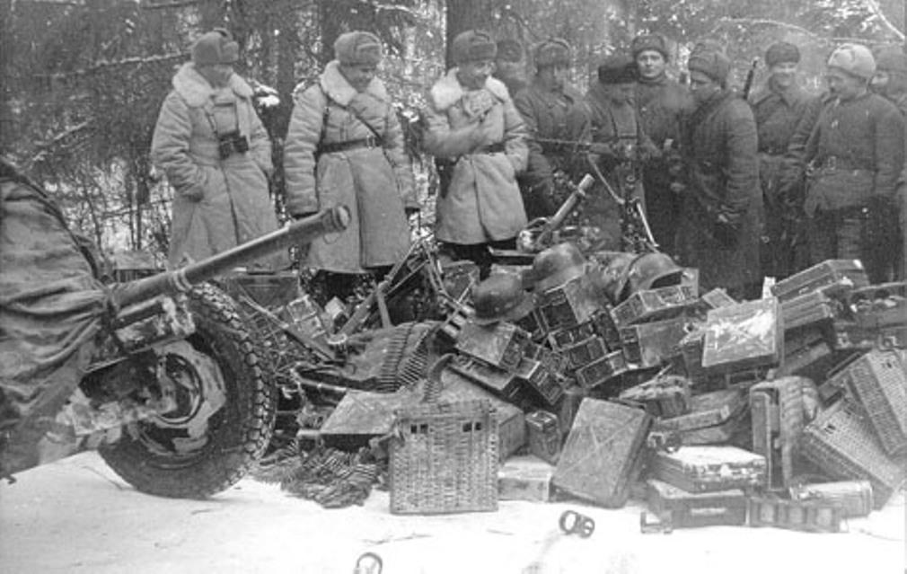
Свыше 100 вражеских солдат и офицеров нашли себе здесь могилу. Командование бригады подвело итоги Дедовической операции : -уничтожено 650 гитлеровцев; -взорван большой склад боеприпасов; -разбито 13 дзотов; Разрушены мост через реку Шелонь, путевое хозяйство. Движение на железной дороге прервано….В донесении перечислялись трофеи: пулеметы, винтовки, 3 тысячи патронов, большое количество обмундирования и продовольствия. Наши потери были тоже велики: 58 убитых, 72 ранннных и 28 пропавших без вести. Несколько дней спустя о налете партизан на Дедовичи из сообщения Советского Информбюро узнала вся страна…»

Slide 12


